Slide 1

il potenziamento degli ecosistemi lombardi
della ricerca e dell’innovazione
quali hub a valenza internazionale
Lombardia è ricerca e innovazione
Programma Strategico Triennale per la Ricerca, l’Innovazione e il Trasferimento Tecnologico
Milano, 05 aprile 2019

Slide 2
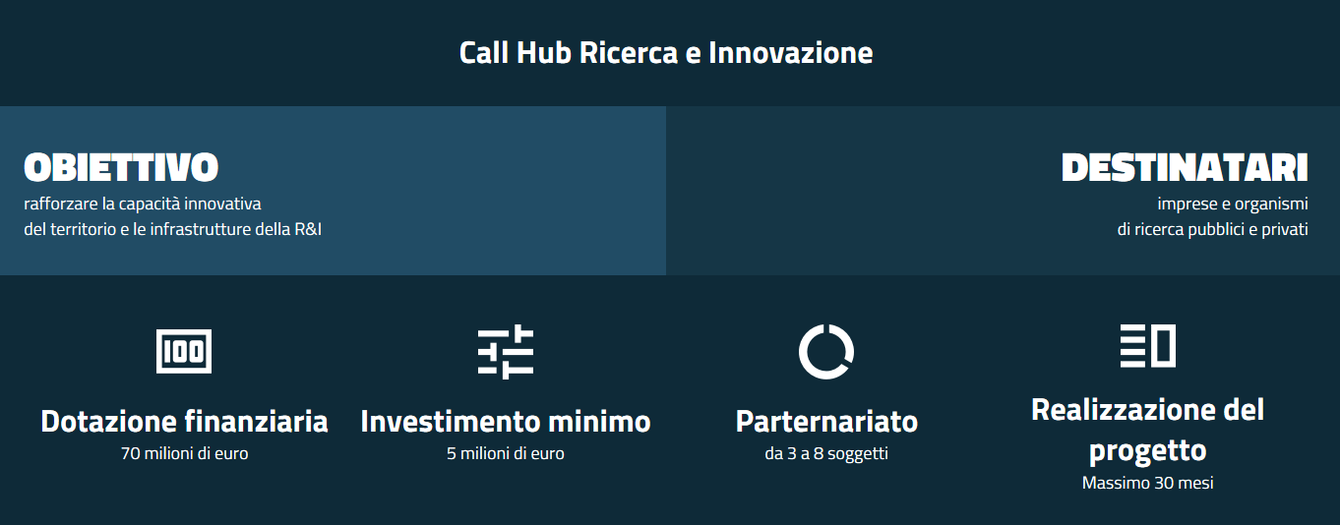
Tipologia partner
Team di ricerca:
3767 persone
Piccola/micro impresa (41, 72%)
Media impresa (10,02%)
Grande impresa (19,81%)
OdR privato (12,59%)
OdR pubblico (15,85%)
Lancio II semestre 2018 – chiusura 28/03
Investimento potenziale
526.888.281,90 euro
Investimento
medio
7 milioni di euro
76 progetti
429 partner
Partner
372 in Lombardia
57 extra Lombardia
Lombardia attrattiva e inclusiva

Slide 3
Ecosistemi - Bisogni
Ecosistema (PST R&I&TT) | Area di Specializzazione + SCC (S3)
Nutrizione | Agroalimentare (5)
Salute e life science | Industria della salute (28) Smart cities and communities (1)
Cultura e conoscenza | Smart cities and communities (1) Industrie creative e culturali (2)
Connettività e informazione | Smart cities and communities (2) Aerospazio (spazio) (1)
Smart mobility e architecture | Mobilità sostenibile (6) Smart cities and communities (1)
Sostenibilità | Ecoindustria (Ambiente / Energia) (8) Agroalimentare (2) Aerospazio (spazio) (2) / (aeronautica) (1) Smart cities and communities (2) Manifatturiero Avanzato (1)
Sviluppo sociale | Smart cities and communities (1)
Manifattura avanzata | Smart cities and communities (2) Manifatturiero Avanzato (1)
Valenza Internazionale
accordi di co-sviluppo con aziende internazionali
accordi con potenziali investitori internazionali (studi clinici fase I e II)
riferimento a livello nazionale per cordate internazionali
entrare come nodi di network internazionali
Risposta al bisogno
coinvolgimento cittadini
processi partecipativi

